Slide 1
Разработка стратегии распространения информации о результатах оценки
Учебный курс
«Национальные экзамены и мониторинги учебных достижений: интерпретация и представление результатов для различных групп пользователей»
14-17 мая 2013 года, г. Москва
СЕССИЯ 6
И.А. Вальдман
директор Российского Тренингового центра ИУО РАО

Slide 2
СТРАТЕГИЯ РАСПРОСТРАНЕНИЯ ИНФОРМАЦИИ
Стратегия распространения информации (англ. – dissemination strategy) имеет дело не с тем, какие продукты должны быть подготовлены, а с тем, кто и как эти продукты донесёт до представителей целевых групп.
В основе стратегии распространения лежит понимание того, какими способами информация о результатах оценки должна доводиться до конкретных целевых групп.

Slide 3
СТРАТЕГИЯ РАСПРОСТРАНЕНИЯ ИНФОРМАЦИИ ВКЛЮЧАЕТ
Определений первичных и вторичных каналов распространения, которые будут использованы для каждого продукта и услуги;
Установление ценовой политики;
Маркетинг. Определение шагов, которые будут предприняты и будут гарантировать, что ключевые пользователи и адресаты узнают об имеющихся продуктах и услугах.

Slide 4
ПЕРВИЧНЫЕ КАНАЛЫ РАСПРОСТРАНЕНИЯ ИНФОРМАЦИИ
печатные отчёты
электронные отчёты (в Интернет, на CD или картах памяти);
радио;
телевидение;
мультимедийные продукты.
Телевидение.
Телевидение из всех СМИ имеет самый большой охват и самое сильное влияние на массовую аудиторию.
Но используемые при телевизионном вещании информационные сообщения, как правило, гораздо короче, чем в продуктах на печатной основе. Информация может быть наглядно запечатлена в телевизионных продуктах, но большинство сообщений должны быть тщательно сокращены до небольшого размера. Множество важных нюансов зачастую оказываются потерянными при этом.

Slide 5
ВТОРИЧНЫЕ КАНАЛЫ РАСПРОСТРАНЕИЯ ИНФОРМАЦИИ
Реклама;
Внутренние и внешние брифинги;
Пресс-релизы;
Интервью с журналистами;
Пресс-конференции, брифинги, конференции и семинары;
Публицистические статьи;
Новостные письма;
Статьи в информационные бюллетени.

Slide 6
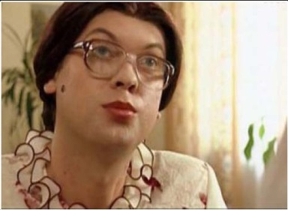
СПОСОБЫ ИНФОРМИРОВАНИЯ: УЧИТЕЛЯ
Специализированный отчёт по предмету или области содержания, подлежащей оценке с указанием результатов, основных ошибок и типов заданий, выполнение которых вызвало наибольшую трудность у учащихся.
Отчёт по школе в сравнении с результатами школ из своего кластера, муниципалитета и региона.
Педагогические советы.
Методические семинары, проводимые представителями методических служб и системы ПК по разбору основных ошибок при выполнении теста.

Slide 7
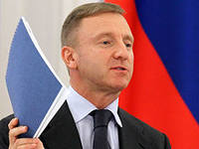
СПОСОБЫ ИНФОРМИРОВАНИЯ: Руководители национальных и региональных органов управления образованием
Краткая аналитическая записка с результатами оценки (2-3 страницы без технических подробностей).
Презентации с наглядными примечаниями и комментариями.
Брифинги (совещания), на которых организаторы программы оценки представят основные результаты.
Резюме итогового отчёта программы оценки.

Slide 8
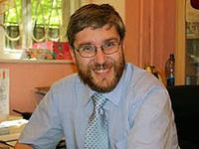
СПОСОБЫ ИНФОРМИРОВАНИЯ: АДМИНИСТРАЦИЯ ШКОЛЫ
Итоговый отчёт (национальный или региональный).
Отчёт по школе в сравнении с результатами школ из своего кластера, муниципалитета и региона.
Семинары и совещания, проводимые учредителем и муниципальными методическими службами для обсуждения результатов школ.

Slide 9
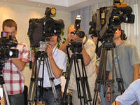
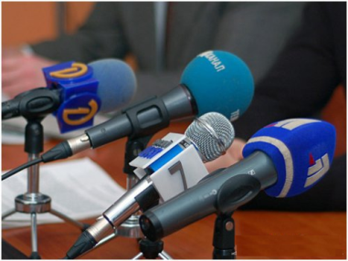
СПОСОБЫ ИНФОРМИРОВАНИЯ: СМИ
Пресс-релиз с основными результатами программы оценки.
Материалы для прессы, содержащие ответы на наиболее важные для СМИ вопросы.
Пресс-конференции и брифинги с участием прессы
Интервью ключевых специалистов и руководителей.

Slide 10
ПРИМЕР: SIMCE (Чили). Диссеминационная стратегия: Механизмы, Цели, Целевые группы, Содержание
4. Приложение к газете
Цели: Обеспечение подотчётности школ
Целевая группа: родители, широкая общественность
Содержание: (а) Средние баллы школ и средние балы по предметам и классам. (b) Разница между средним баллом школ и 1) средними баллами предыдущей оценки, 2) средним по стране, 3) средними баллами школ из той же социально-эконмической группы.
Механизмы: Публикуется в национальных и региональных газетах. Обычно эта информация распространяется вместе с рейтингами школ.

Slide 11
ЦЕНООБРАЗОВАНИЕ
Низкая цена или бесплатно!

Slide 12
МАРКЕТИНГ
Реклама;
Изучение предпочтений целевых групп;
Информирование о продуктах.

Slide 13
ЗАДАНИЕ 4. Распространение информации
Командам дается 25 минут на то, чтобы описать:
основные каналы распространения каждого информационного продукта;
виды затрат на его производство и стоимость (если возможно);
маркетинговые приёмы (каким образом обеспечить появление на рынке своего продукта для конкретной группы пользователей).
Каждой команде дается 10 минут на презентацию

Slide 14
КОМММУНИКАЦИОННАЯ СТРАТЕГИЯ
Цель коммуникационной стратегии состоит в тщательном управлении первым впечатлением пользователей относительно того, что особенного конкретный информационный продукт может им предложить.

Slide 15
КОМММУНИКАЦИОННАЯ СТРАТЕГИЯ ДОЛЖНА УЧИТЫВАТЬ СЛЕДУЮЩИЕ АСПЕКТЫ
1. Достижение соглашения по количеству и содержанию ключевых сообщений о результатах оценки;
2. Предвидение вопросов, которые будут задаваться представителями СМИ и заинтересованных сторон, а также подготовка стандартных ответов для них;
3. Предвидение того, как журналисты и интересующиеся группы будут пытаться искажать ключевые сообщения;
4. Разработка механизмов наблюдения за реакцией заинтересованных субъектов о результатах оценки и реагирования на случаи неправильного использования данных в реальном времени.

Slide 16
Пример 1. ЕНТ, Казахстан
Ключевое сообщение
Для организации и проведения ЕНТ в 2011 году из бюджета было выделено 500 млн. тенге, при этом участвовали 85% выпускников.
Ожидаемый вопрос.
Как Вы думаете, 85% участие выпускников не является следствием недоверия к результатам проведения ЕНТ?
Стандартный ответ.
Нет, так как данная процедура является добровольной, часть выпускников поступает в организации профессионального образования, как следствие сдают экзамены в традиционной форме.

Slide 17
Пример 2. ЕНТ, Казахстан
Ключевое сообщение
Пороговое значение в 50 баллов из 100 возможных преодолели 80% участников тестирования.
Ожидаемый вопрос.
Какой процент аппеляционных заявлений был удовлетворен? Означает ли это что среди вопросов высок процент некорректных?
Стандартный ответ.
20% аппеляционных заявлений было удовлетворено. Это связано с тем, что в учебниках по истории Казахстана разных авторов содержатся расхождения в датах. С текущего года стали исключать, содержащие даты, сведения о которых разнятся в учебниках.

Slide 18
Информирование. Опыт ЕГЭ.
Особенно важными периодами информирования являются запуск программы оценки и её завершение. В первом случае необходимо объявить цели и задачи проведения теста, а во втором – сообщить о его результатах и возникших сбоях и нарушениях.
Доверие к результатам оценки зависит от того, насколько оперативно и убедительно команда, ответственная за оценку, может реагировать на возникающие проблемы и критические замечания.

Slide 19
МОНИТОРИНГ ОБЩЕСТВЕННОГО МНЕНИЯ
Мониторинг общественного мнения – два способа:
Найм специализированной компании,
проводящей медиа-мониторинг ключевых СМИ.
Определение в команде сотрудника, в функционал которого будет включена задача по отслеживанию этой информации.
Полученная информация должна рассматриваться и обсуждаться систематически и регулярно – наиболее часто в период публикации результатов оценки. В команде по проведению оценки необходимо иметь конкретного специалиста, который будет управлять всей этой деятельностью

Slide 20
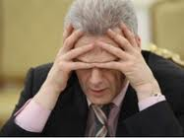
КОМММУНИКАЦИОННАЯ СТРАТЕГИЯ
Если процесс обмена информацией спроектирован и управляется неумело, то тем самым вы предоставляете пользователям свободу выносить свои собственные суждения по поводу качества и полезности для них продуктов и услуг.
А это крах вашей стратегии!

Slide 21
ЗАДАНИЕ 5. Стратегия коммуникации
Командам дается 30 минут на то, чтобы подготовить предложения для коммуникационного плана:
ключевые сообщения, которые будут постоянно озвучиваться официальными представителями организаций;
возможные вопросы к ключевым сообщениям и стандартные ответы на них;
механизмы отслеживания реакций заинтересованных групп и способы реагирования на них;
Каждой команде дается 10 минут на презентацию

Slide 22
СПАСИБО ЗА ВНИМАНИЕ!
iavaldman@gmail.com
rtc.imerae@gmail.com
WWW.RTC-EDU.RU

